Slide 1
PHP
Prof: Ederson da Costa

Slide 2
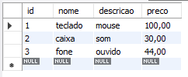


Retronando dados do banco
Vamos criar um script no banco:
create table produtos(
id int auto_increment primary key,
nome varchar(30),
descricao varchar(30),
preco varchar(20));
insert into produtos values
(null, 'teclado', 'mouse', '100,00'),
(null, 'caixa', 'som', '30,00'),
(null, 'fone', 'ouvido', '44,00');
Notes:
Parte do cliente e a parte do provedor

Slide 3
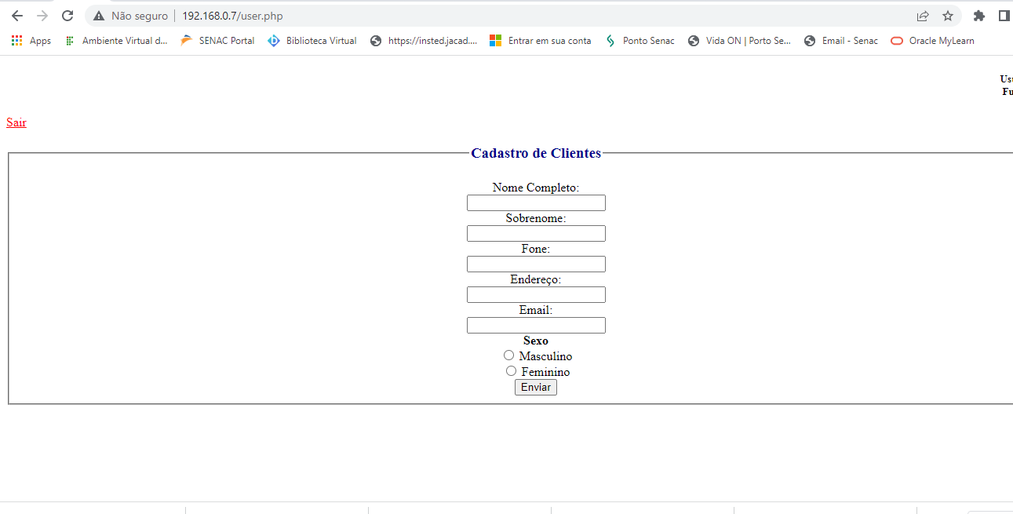
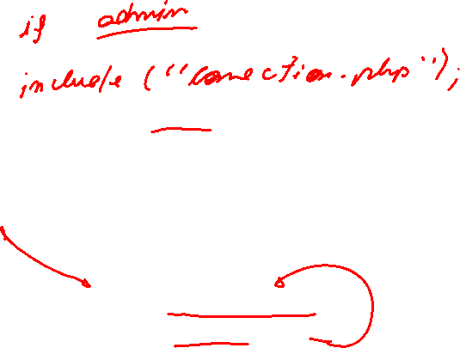
Retronando dados do banco
Agora crie um arquivo relatório, inclua os arquivos de validação e conexão com o banco.
Posteriormente crie uma variável para efetuar a consulta no banco, e a variável para efetuar a conexão:
$query = "select * from podutos";
$result= mysqli_query($con, $query);
Notes:
Parte do cliente e a parte do provedor

Slide 4
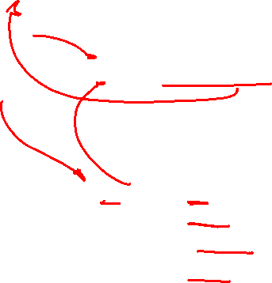
Retronando dados do banco
Em seguida crie a variável que receberá os dados de retorno do banco:
$retorno = mysqli_fetch_array($result)
Agora basta manipular os dados chamando a variável, seguida do cabeçalho da lista do banco:
echo $retorno[“id"];
echo $retorno[“nome"];
echo $retorno[“descricao"];
echo $retorno[“valor"];
Notes:
Parte do cliente e a parte do provedor

Slide 5

Retronando dados do banco
Geralmente o retorno do banco envolve várias linhas, assim, se faz necessário incluir os dados em uma tabela. Para isso utilizarem uma estrutura de repetição para que sejam impressas todas as linhas, sem a qual teríamos apenas a primeira linha impressa.
Notes:
Parte do cliente e a parte do provedor

Slide 6



Retronando dados do banco
<table border="1">
<thead>
<tr>
<th>Id</th>
<th>Nome</th>
<th>Descrição</th>
<th>Valor</th>
</tr>
</thead>
<?php while ($retorno = mysqli_fetch_array($result)){
?>
Notes:
Parte do cliente e a parte do provedor

Slide 7

Retronando dados do banco
<tbody>
<tr>
<td ><?php echo $retorno["id"];?></td>
<td><?php echo $retorno["nome"];?></td>
<td><?php echo $retorno["descricao"];?></td>
<td><?php echo $retorno["preco"];?></td>
</tr>
<?php }?>
</tbody>
</table>
Notes:
Parte do cliente e a parte do provedor

Slide 8
THANKS!
Alguma pergunta?
edersondacosta@hotmail.com

